Slide 1



Laravel MVC Mimarisi ve Kullanımı
Sunucu Tabanlı Programlama
http://youtube.com/bmdersleri
Hazırlayan ve Sunan: Hüseyin ASİLTÜRK
Tarih : 17/08/2021
Sürüm : v1

Slide 2

İçindekiler
Giriş.
Laravel Nedir?
MVC Nedir?
Laravel Avantajları?
Laravel SSS?
Laravel Kurulumu?
Laravel Özellikleri?
Sonuç
Kaynaklar
http://youtube.com/bmdersleri

Slide 3

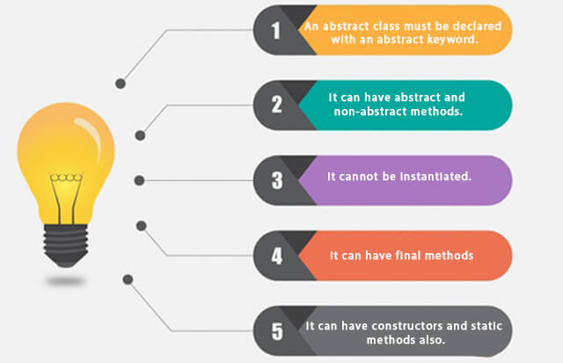
Giriş
Eğer bir yazılım geliştiriciyseniz, muhtemelen uygulamalarınızı geliştirmek için bir framework öğrenmeye yönlendirildiniz.
Bu sunumuzda php framework’ü olan laravel hakkında konuşacağız. Kurulması için gerekenler, kurulumu ve yapısından bahsedeceğiz. Sonrasında Bootstrap ile yazılmış ücretsiz lisansa sahip adminLTE paneli laravel blade yapısına göre parçalayacağız.
Yazılım geliştiricilerin kullandığı önceden hazırlanmış kütüphanelerin bunluduğu ve bunlara yenilerini ekleyebileceği yapıların adıdır. Gelişmiş frameworklerde form kontrolü, veri tabanı bağlantısı, kullanıcı giriş çıkış, mail atma, tema motoru gibi kütüphaneler mevcuttur.
Framework

Slide 4

Laravel Nedir?
“WEB SANATÇILARININ PHP FRAMEWORK’Ü”
PHP dilinin içerisinde kullanıcıların işlerini kolaylaştıran ve güvenlik açısından destek sağlayan birçok framework bulunur.
”Web Sanatçılarının PHP Framework’ü” sloganıyla Laravel bu framework yapılarında ilk sıralarda gelir. Web uygulamaları geliştirilirken büyük bir kullanım oranına sahiptir.
Taylor Otwell önderliğinde geliştirmektedir. Söz dizimi basit ve anlamlıdır. Bu sebeple öğrenmesi daha kolaydır. Laravel içinde birçok yapıyı ve özelliği barındırır. Bunun sonucunda basit web uygulamalarında ya da karmaşık web sayfalarında rahatlıkla kullanılabilir.
2015 ve 2016 yıllarında sitepoint tarafından yapılan en popüler framework anketinde üst üste iki sene liderliği göğüsledi.
Öğrenmek isteyen birisi HTML / CSS ve orta seviyede PHP bilmesi yeterli olacaktır.
Laravel, yerleşik özellikler aracılığıyla ve MVC yapısıyla web uygulamaları geliştirmeyi daha kolay ve daha hızlı hale getirmek için tasarlanmış açık kaynaklı bir PHP frameworktür.

Slide 5
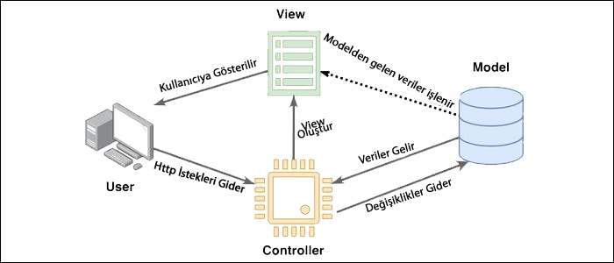



MVC Nedir?
Model, MVC’de projenin iş mantığının (business logic) oluşturulduğu bölümdür. İş mantığıyla beraber doğrulama (validation) ve veri erişim (data access) işlemleri de bu bölümde gerçekleştirilmektedir.
View, MVC’de projenin arayüzlerinin oluşturulduğu bölümdür. Bu bölümde projenin kullanıcılara sunulacak olan HTML dosyaları yer almaktadır. Projenin geliştirildiği yazılım dillerine göre dosya uzantıları da değişebilmektedir. Projelerin büyüklüğüne göre dikkat edilmesi gereken bir nokta ise, klasörlemedir.
Eğer bir web projesi geliştiriyorsanız, projenin View’larının yer aldığı klasörlerinin hiyerarşisi, ilerleyen dönemlerde karmaşıklığa sebep olmaması için dikkatli yapılmalıdır. Kimi yazılım geliştiriciler web projelerinde HTML dosyaları ile Javascript, CSS ve resim dosyalarını aynı klasör içinde barındırmaktadır. Ufak bir ayrıntı gibi görünse de projenin ilerleyen dönemlerinde ciddi problemler oluşturmaktadır.
View’ın bir görevi de, kullanıcılardan alınan istekleri controller’a iletmektir.
Controller, MVC’de projenin iç süreçlerini kontrol eden bölümdür. Bu bölümde View ile Model arasındaki bağlantı kurulur. Kullanıcılardan gelen istekler (request) Controller’larda değerlendirilir, isteğin detayına göre hangi işlemlerin yapılacağı ve kullanıcıya hangi View’ın döneceği (response) belirtilir
Model tek katmandan oluşabileceği gibi kendi içinde birden fazla katmandan da oluşabilir. İç yapılandırma projenin büyüklüğü ile yazılım geliştiricinin planlamasına kalmış bir durumdur. Eğer proje büyük çaplı ise modeli birden çok katmana ayırmak projenin yönetimi açısından faydalı olacaktır.

Slide 6

Laravel Avantajları?
“WEB SANATÇILARININ PHP FRAMEWORK’Ü”
Web uygulamaları daha ölçeklendirilebilir hale gelmektedir. Aynı zamanda geliştirme sürecinde diğer framework’lerin kullanımına izin vermesi sayesinde zamandan tasarruf da sağlanmaktadır. Kaynakları yönetmek ve organize etmek için ise ad alanları ve arayüzler de kullanılabilmektedir. Ayrıca içerisinde yer alan Composer ve Artisan gibi araçlar da bu avantajlar arasında yer almaktadır. Composer tüm kütüphanelerin ve kaynakların yer aldığı araçtır ve üçüncü parti kütüphanelerin kullanımına izin vermektedir. Laravel içindeki komut satırı ise Artisan’dır. Web uygulaması geliştirme sürecinde yardımcı olmaktadır.

Slide 7
Laravel SSS?
“WEB SANATÇILARININ PHP FRAMEWORK’Ü”
Laravel Frontend mi Backend mi?
Kısaca cevap vermemiz gerekirse, Laravel backend’dir. Daha uzun bir şekilde açıklamamız gerekirse, Laravel PHP iyice kavranmadan verimli kullanılamaz. PHP’yi iyi kavrayan bir yazılımcı Laravel’i, kullanıcı hesapları, dışa aktarma, sipariş yönetimi gibi backend gerektiren özelliklere sahip bir uygulama oluştururken kullanabilir.
Laravel PHP Bilmeden Öğrenilir mi?
Daha önce de söyledik, tekrar edelim. Laravel özünde PHP’dir. PHP bilmeden Laravel’i kullanmak, onun tüm fonksiyonlarını ve işlevlerini kullanamamak anlamına gelir. Potansiyelinin tamamını keşfettiğinizde, Laravel’le harikalar yaratabilirsiniz. Temel seviyede php ile de kodlanabilir. Fakat tam anlamıyla kullanılması için php gereklidir.
Laravel’i Nasıl Öğrenebilirsiniz?
Laravelin bir güzel yanı da bir çok Türkçe kaynak bulunması. Bunun yanında laravel.com üzerinde ayrıntılı bir dökümantasyön bulunmaktadır.

Slide 8


Laravel Kurulumu?
“WEB SANATÇILARININ PHP FRAMEWORK’Ü”
Adım 1- Gerekenler
XAMPP bir web sunucusu yazılımıdır. Xampp server ile bilgisayara PHP, MariaDB, Perl ve Apache yanında FileZilla ve MercuryMail gibi sistemler kurularak hazır bir web sunucusu oluşturulabilmektedir. XAMPP serverda phpMyAdmin de kurulu olarak gelmektedir.
Composer, PHP programlama dili için tasarlanmış çoklu platform bir paket yönetim sistemidir. PHP uygulamaları ve uygulama içerisinde kullanılan kütüphaneler için bağımlılık yönetimi sağlar. Nils Adermann and Jordi Boggiano, tarafından geliştirilmiş olup ilk sürümü 1 Mart 2012 tarihinde yapılmıştır.

Slide 9
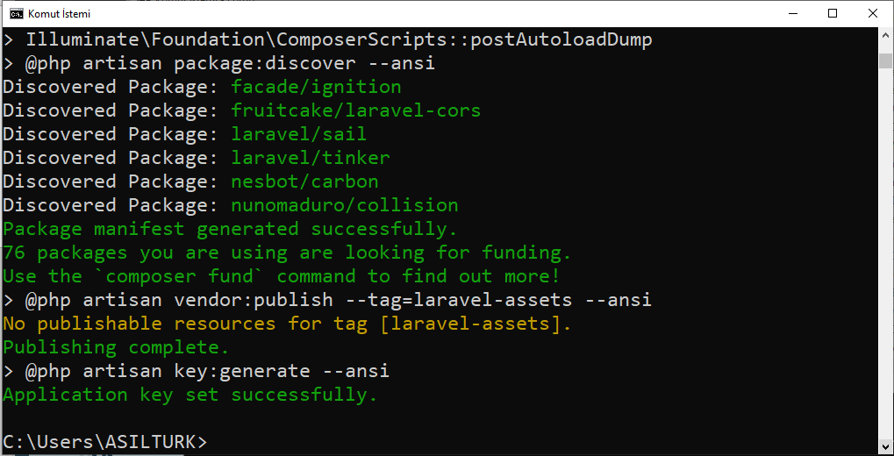
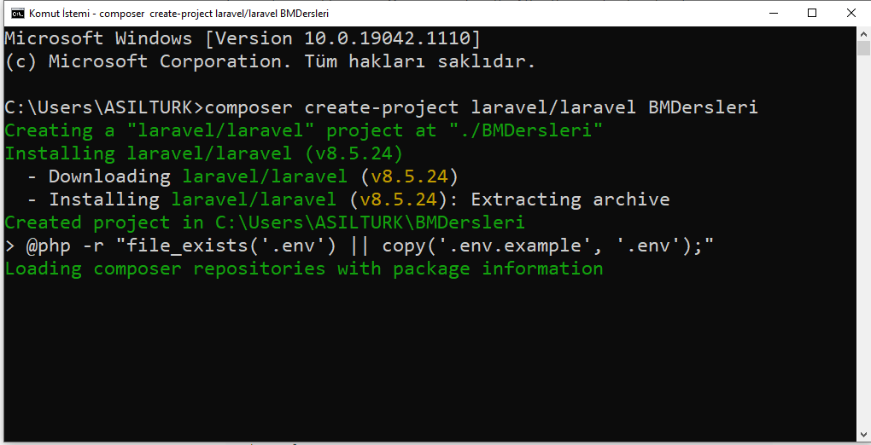
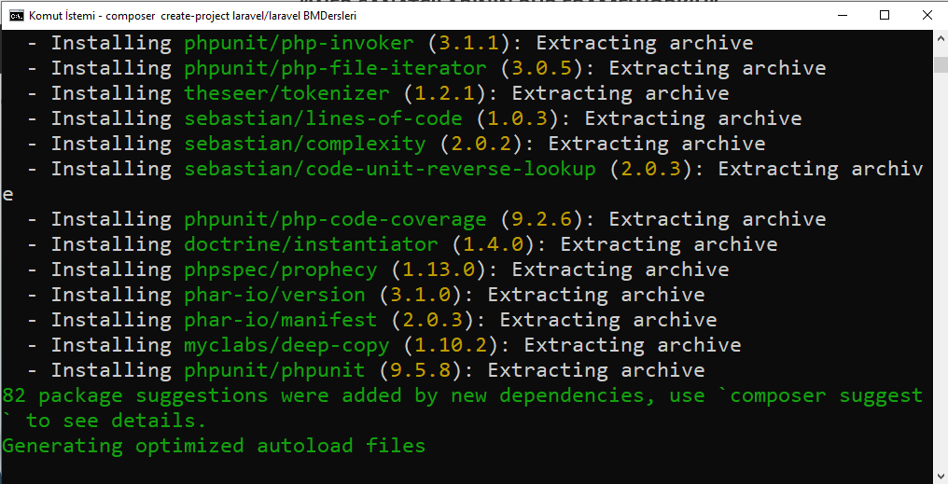
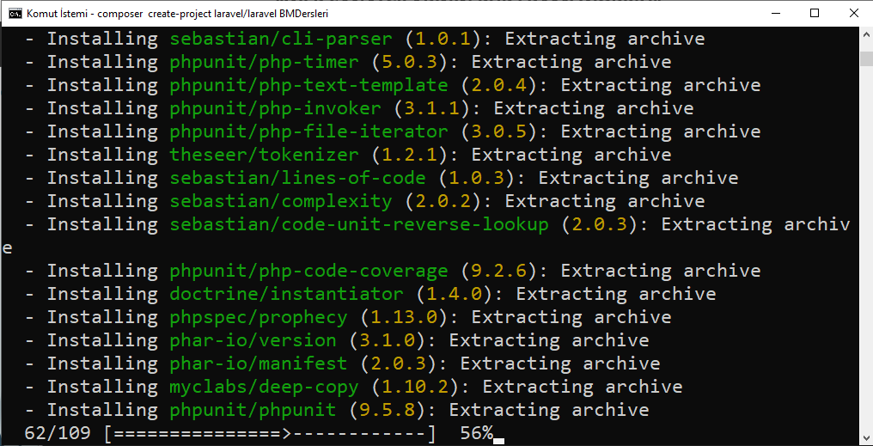
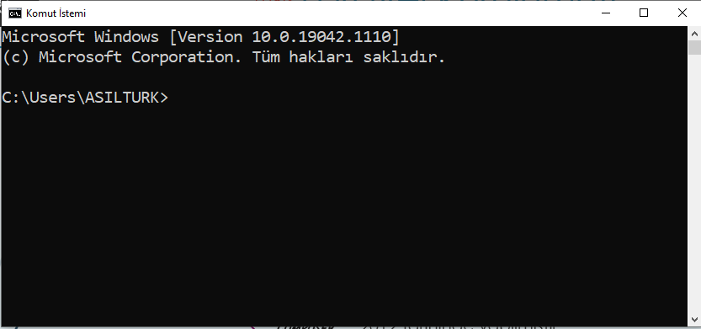
Laravel Kurulumu?
“WEB SANATÇILARININ PHP FRAMEWORK’Ü”
Adım 2- Laravel
İlk olara komut ekranında projeyi kuracağımız alana girmemiz gerekiyor bunu ister komut penceresinde (cd) komutlar ile yapabilir istersen de dosyayı açıp komut penceresini orada çalıştıra biliriz
Şimdi gelin birlikte projeyi çalıştıralım ve inceleyelim
composer create-project laravel/laravel BMDersleri

Slide 10
Laravel Özellikleri?
“WEB SANATÇILARININ PHP FRAMEWORK’Ü”
Eloquent
Eloquent yapısı ORM sistemi üzerine kurulmuş Aktif Kayıt mekanizmasıyla çalışan güzel bir veritabanı sistemidir. Her veritabanı tablosu Model adı verilen obje sınıflarıyla haberleşir ve Birbirleriyle bağ kurar. Bu sayede sql cümleleri yazmadan veritabanı sisteminden bağımsız olarak çalışabilirsiniz. Örneğin Mysql ile başladığınız sistemi ileride kolayca PostgreSQL, Oracle, SQLite veya MSSql sistemine çevirebilirsiniz.
Yukarıdaki gibi bir kullanım ile idsi 1 olan posts tablosundaki veriyi getirebilirsiniz.
Post::find(1);

Slide 11
Laravel Özellikleri?
“WEB SANATÇILARININ PHP FRAMEWORK’Ü”
Route
Route yapısı oldukça gelişmiş olan url yönetim sistenmi laravelde kullanılmaktadır. Hangi url hangi methoda gidecek hangi yöntemle gidecek veya hangi middleware ile çalışacak burada tanımlanmaktadır. Bu sayede post ile erişilen yere get ile erişilmez veya diğer bir ifade ile aynı urlde birden çok method ile farklı işlemler yapabilirsiniz. GET,POST,PUT,DELETE gibi methodlar ile kolaylıkla api rotası oluşturarak mobil uygulamalarınızla tam bir uyum içinde çalışabilirsiniz.
Burada ister yönlendirmelerinizi yapabilir ister filtrelerden kontrollerden geçirebilir ister Controller class larınıza yönlendirebilirsiniz. Hatta burada bu fonksiyonda uygulamanızın gerçekleştireceği işlemleri dahil controller class lara gerek kalmadan gerçekleştirebilirsiniz. (Önerilmez)
Route::get('users', function()
{
return 'Users!';
});

Slide 12
Laravel Özellikleri?
“WEB SANATÇILARININ PHP FRAMEWORK’Ü”
Blade Engine
View yapısı olarak Laravelde blade engine tercih edilmiştir. Frameworklerde MVC yapısı ile kod geliştirdiğiniz zaman Controller kısmında işlediğiniz veriyi View kısmına göndererek kullanabilirsiniz. Genel olarak array kullanılan bu yapılardan php echo veya foreach gibi metodlar için blade syntaxları kullanılır.
<title>{{ $page['title'] }} </title>
@foreach($products as $product)
....
@endforeach

Slide 13
Laravel Özellikleri?
“WEB SANATÇILARININ PHP FRAMEWORK’Ü”
Migrations
Migrate sistemi veritabanı için tablo oluşturup güncellediğiniz geri aldığınız en temel anlamda versiyonlama gibi çalıştırabileceğiniz sistemdir. Veritabanı oluştururken herhangi bir veritabanı arayüzü olmadan kolaylıkla tabloları oluşturup çalışabilirsiz. Ayrıca bu sistem Git sistemi ile çalışıyorsanız sadece uygulamanızın kodlarını tutarak kolaylıkla tekrar tekrar kurulum yapılmasını kolaylaştırır. Ayrıca olması gereken verileri DB Seed sistemi ile veritabanına kolaylıkla aktarabilirsiz.
Form Doğrulama
Bir çok php projesinde doğrulama işlemleri sıkıntılı evrelerdir. Seçeneklerin çokluğu sebebiyle oldukça zahmetli ve ciddi zaman ayırılması gerek bir iştir. Ama laravel ile ister tarih ister ip ister url isterseniz veritabanında bir değerin olup olmadığını sorgulayın hiç sıkıntı yaşamazsınız. Saniyeler için formunuzu ekleyebilirsiniz.

Slide 14
Laravel Özellikleri?
“WEB SANATÇILARININ PHP FRAMEWORK’Ü”
Çoklu Dil
Multi language sistemi içinde hazır gelen laravelin kolay bir fonksiyon yapısı ile çoklu dilde proje geliştirenler için ilaç gibidir. Her dil için bir klasör bulundurmanız ile validation gibi bir yapıyı kolaylıkla her dile uydurabilir veya hazır olarak internetten projenize ekleyebilirsiniz.
Mail ve Broadcasting
İçinde buludnurduğu SwitfMailer ile her sistem üzerinde kolaylıkla mail atabilir veya mailgun gibi sistemlerin paketleri ile api ile mail atabilirsiniz. Broadcast sistemi tam anlamı ile 5.3 de oturdu diyebiliriz. Kolaylıkla telefonlara bildirim atabilir SMS sistemleri ile sms gönderebilir veya Slack gibi 3. parti uygulamalara veri gönderebilrisiniz.

Slide 15
Sonuç
Framwork içerisinde bir basit kimlik doğrulama sistemi ile gelir.
Kolay bir mail gönderim altyapısı sağlar.
Artisan adında çok gelişmiş bir komut satırı arayüzü (CLI) sağlar. MVC altyapısı sayesinde kodu ve görünüm katmanını birbirinden ayırır.
Eloquent ORM sayesinde veritabanı işlemleri çok kolay hale gelmiştir.
Laravel işlemleri yönetebilmek için gelişmiş bir kuyruk yapısı ve zamanlayıcı özellikleri sunar.
Basit ve kullanışlı bir yönlendirme altyapısı sağlar.
Blade şablon oluşturma öotoru sayesinde çok temiz frontend kodları yazabilirsiniz.
Gelişmiş bir dökümantasyon sağlar.
Laravel'in aktif bir topluluğu vardır. Herhangi bir sorun yaşadığınızda yardım edecek birilerini bulabilirsiniz.

Slide 16
Kaynaklar
Laravelin Özellikleri (https://www.mediaclick.com.tr/tr/blog/laravel-nedir )
Laravel Nedir? (https://www.ankarawebtasarim.net/laravel-nedir/ )
Laravel SSS (https://www.ankarawebtasarim.net/laravel-nedir/ )
Laravel Nedir? (https://www.mobilhanem.com/laravel-dersleri-laravel-nedir/ )
Laravel Kurulumu (https://laravel.com/docs/8.x/installation )
http://youtube.com/bmdersleri

Slide 17
İlginiz için teşekkürler…
Sunucu Tabanlı Programlama
http://youtube.com/bmdersleri
Hazırlayan ve Sunan : Hüseyin ASİLTÜRK E-posta : huseyinasilturk@outlook.com
Tarih : 17/08/2021
Sürüm : v1

